Slide 1

تقنيات التصوير الطبي
أ.د. ياسر مصطفى قدح
أستاذ الهندسة الحيوية الطبية بجامعة القاهرة
المحاضرة الأولى: مقدمة عن التصوير الطبي
الجزء الأول

Slide 2
محتوى المحاضرة
ما هو التصوير الطبي
نبذة عن تاريخ التصوير الطبي
الاتجاهات العامة لتقنيات التصوير الطبي
الطرق الرئيسية لاستنباط صورة طبية
خصائص تقنيات التصوير الطبي

Slide 3
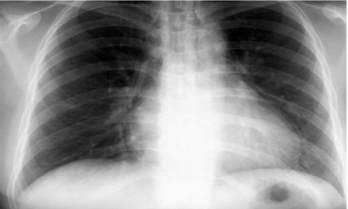
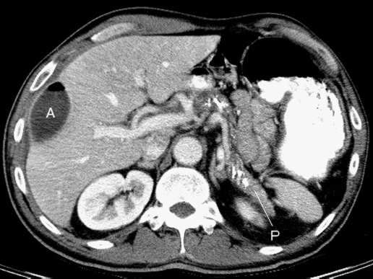
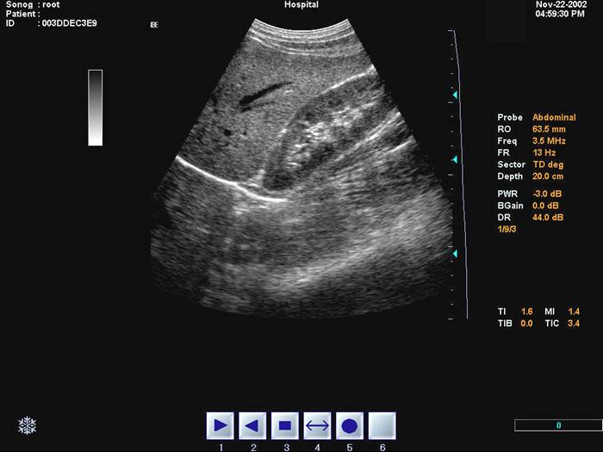
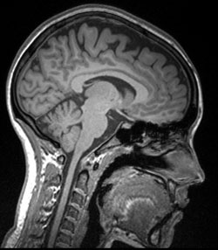
ما هو التصوير الطبي؟
التصوير الطبي هو وسيلة لاستنباط خريطة لخاصية معينة لجسم الانسان بغرض استعمالها في الوصول لتشخيص طبي أو في العلاج

Slide 4
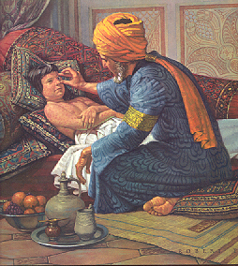
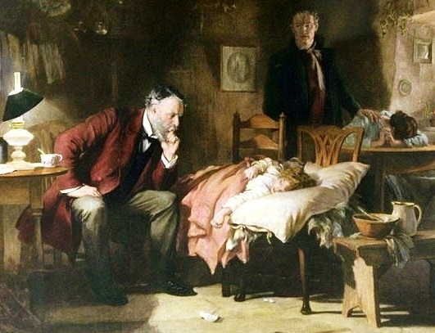
نبذة عن تاريخ التصوير الطبي
منذ بدء التاريخ و حتى قبيل بداية القرن العشرين كان الطب محدودا في امكانياته التشخيصية لاعتماده فقط على الحواس الخمس للطبيب
  صعوبة و عدم دقة التشخيص
  احتياج زائد للجراحة كوسيلة تشخيص

Slide 5
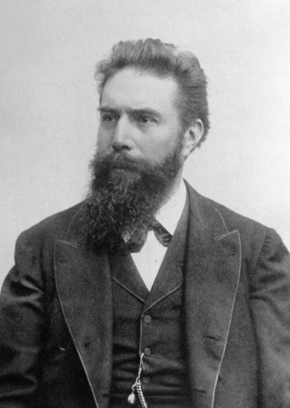
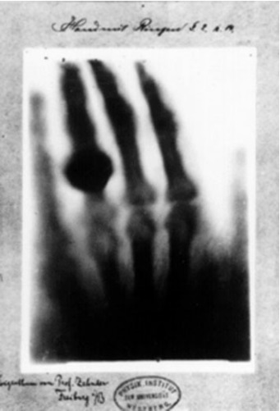
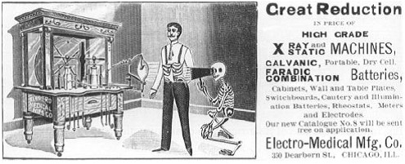
نبذة عن تاريخ التصوير الطبي: الأشعة السينية
بدأ عصر التصوير الطبي باكتشاف الفيزيائي الألماني رونتجن الأشعة السينية في عام 1895 و بدأت استعمالاتها الطبية سريعا بعد ذلك

Slide 6
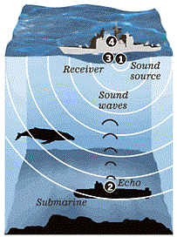
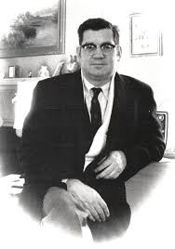
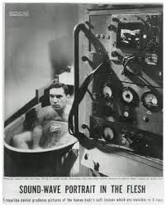
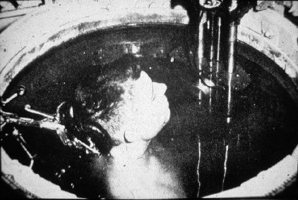
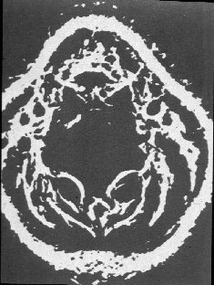
نبذة عن تاريخ التصوير الطبي: الموجات فوق الصوتية
بدأت الأفكار الأساسية للتصوير بالموجات فوق الصوتية من الاستعمالات العسكرية للرادار و السونار في الحرب العالمية الأولى و بدأ استعمالها في الطب عام 1942 بواسطة الأمريكي جورج لودفيج

Slide 7
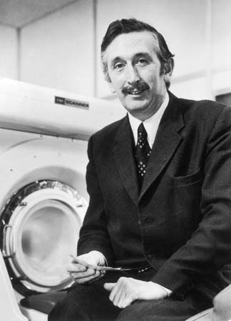
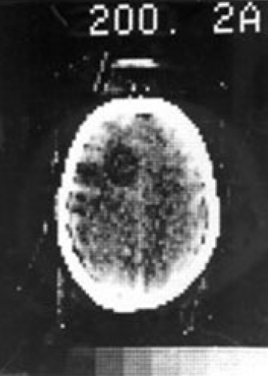
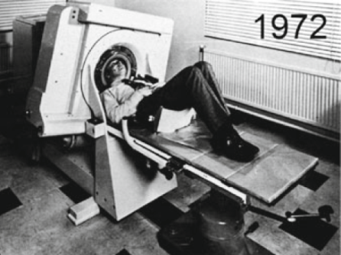
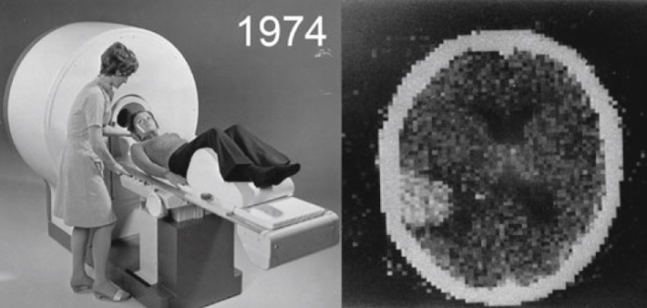
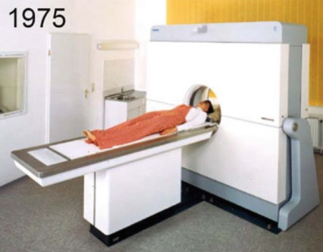
نبذة عن تاريخ التصوير الطبي: الأشعة المقطعية
في عام 1971 بدأ استعمال تقنية الأشعة المقطعية بفضل جهود المهندس الانجليزي جودفري هاونسفيلد في تطويرها بناء على استعمال تقنية الحاسوب الجديدة
  تطبيق لنظريات رياضية طورها العالم رادون عام 1924

Slide 8
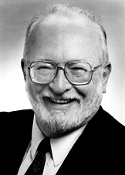
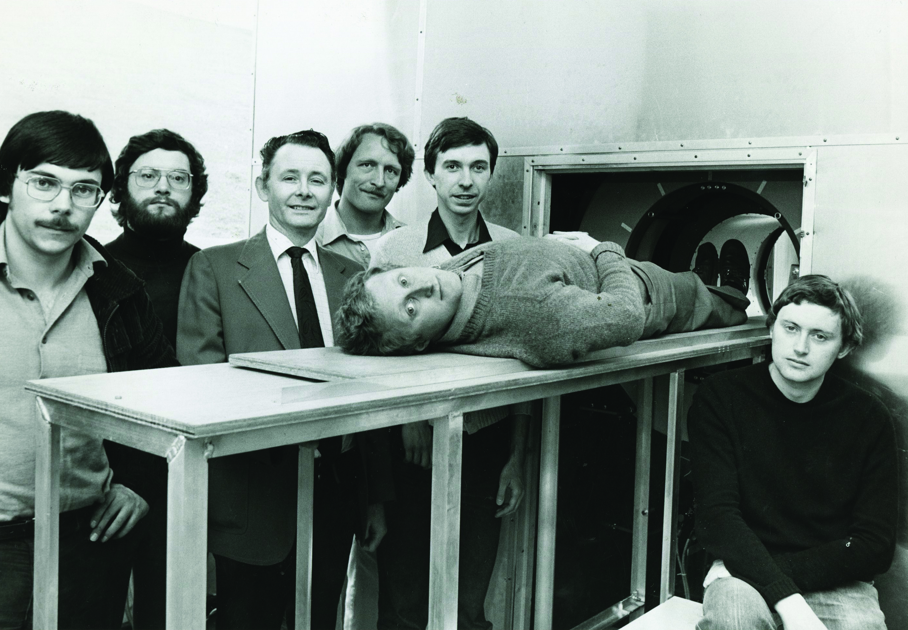
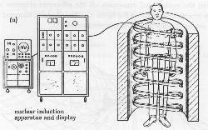
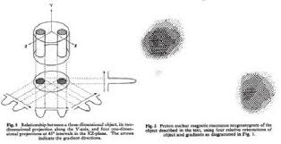
نبذة عن تاريخ التصوير الطبي: الرنين المغناطيسي
في عام 1973 تم تسجيل أول صور بتقنية الرنين المغناطيسي من الفيزيائي الأمريكي بول لوتربور كتطبيق لنظريات فيزيائيةعن الرنين المغناطيسي تم وضعها بطريقة مستقلة من العالمين بلوك و بورسيل عام 1946

Slide 9
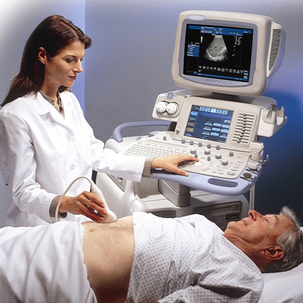
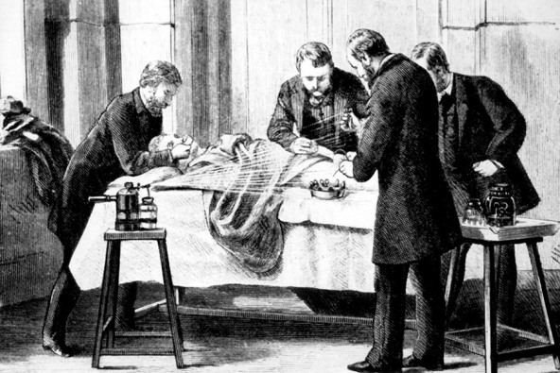
التصوير الطبي الآن كبديل للتدخل الجراحي
الآن
القرن الثامن عشر

Slide 10
الاتجاهات العامة لتقنيات التصوير الطبي
التصوير التشريحي
تصوير الأوعية الدموية
التصوير الوظيفي
تصوير التركيب الكيميائي
تصوير الارتباط العضوي و الوظيفي
التصوير المساعد للجراحة

Slide 11
شكرا لمتابعتكم

